Slide 1


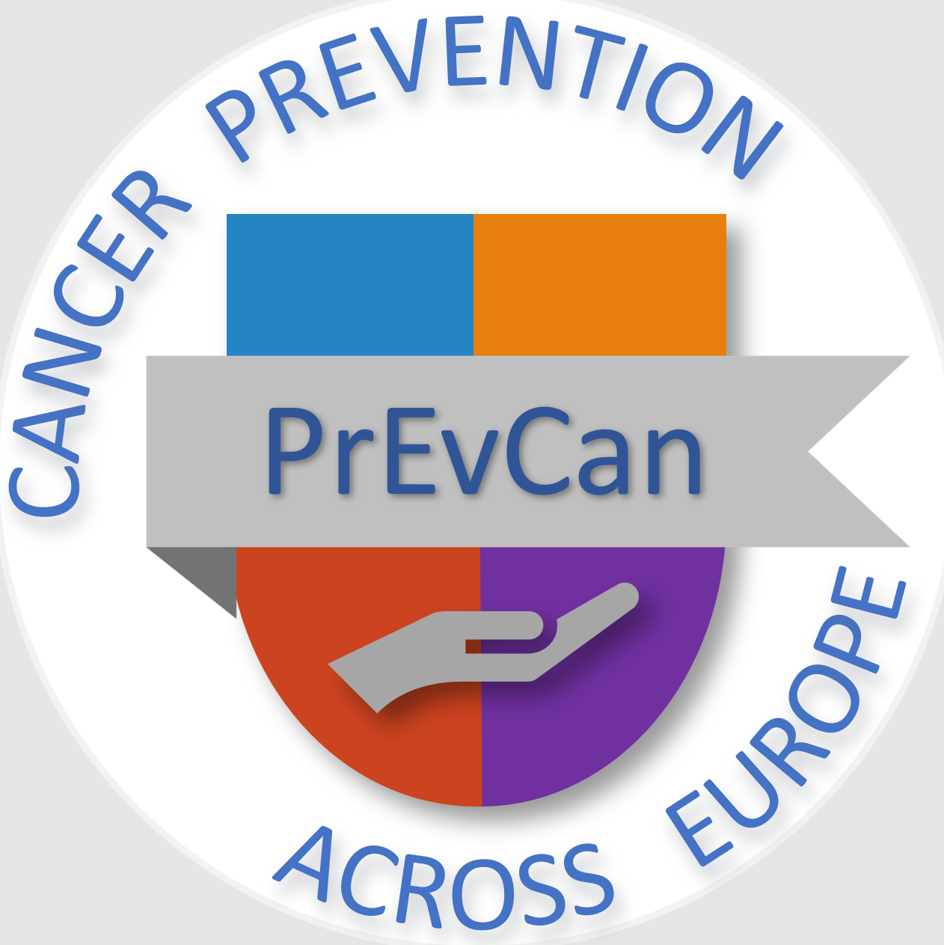

VERMIJD
TE VEEL BLOOTSTELLING
AAN DE ZON
DFVDG
BESCHERM U TEGEN
DE ZON
DFV
GA NIET NAAR
DE ZONNEBANK
Boodschap
voor de algemene populatie
#PrEvCan #CANCERCODE
De PrEvCan©-campagne is geïnitieerd door EONS en wordt samen met onze
belangrijkste partner ESMO uitgevoerd. Meer informatie: www.cancernurse.eu/prevcan

Slide 2

Voeg het logo van uw organisatie
hier toe
VERMIJD
TE VEEL BLOOTSTELLING
AAN DE ZON
DFVDG
BESCHERM U TEGEN
DE ZON
DFV
GA NIET NAAR
DE ZONNEBANK
Blootstelling aan UV verhoogt uw risico op kanker.
Geniet van de zon,
maar wees beschermd.
#PrEvCan #CANCERCODE
De PrEvCan©-campagne is geïnitieerd door EONS en wordt samen met onze
belangrijkste partner ESMO uitgevoerd. Meer informatie: www.cancernurse.eu/prevcan

Slide 3
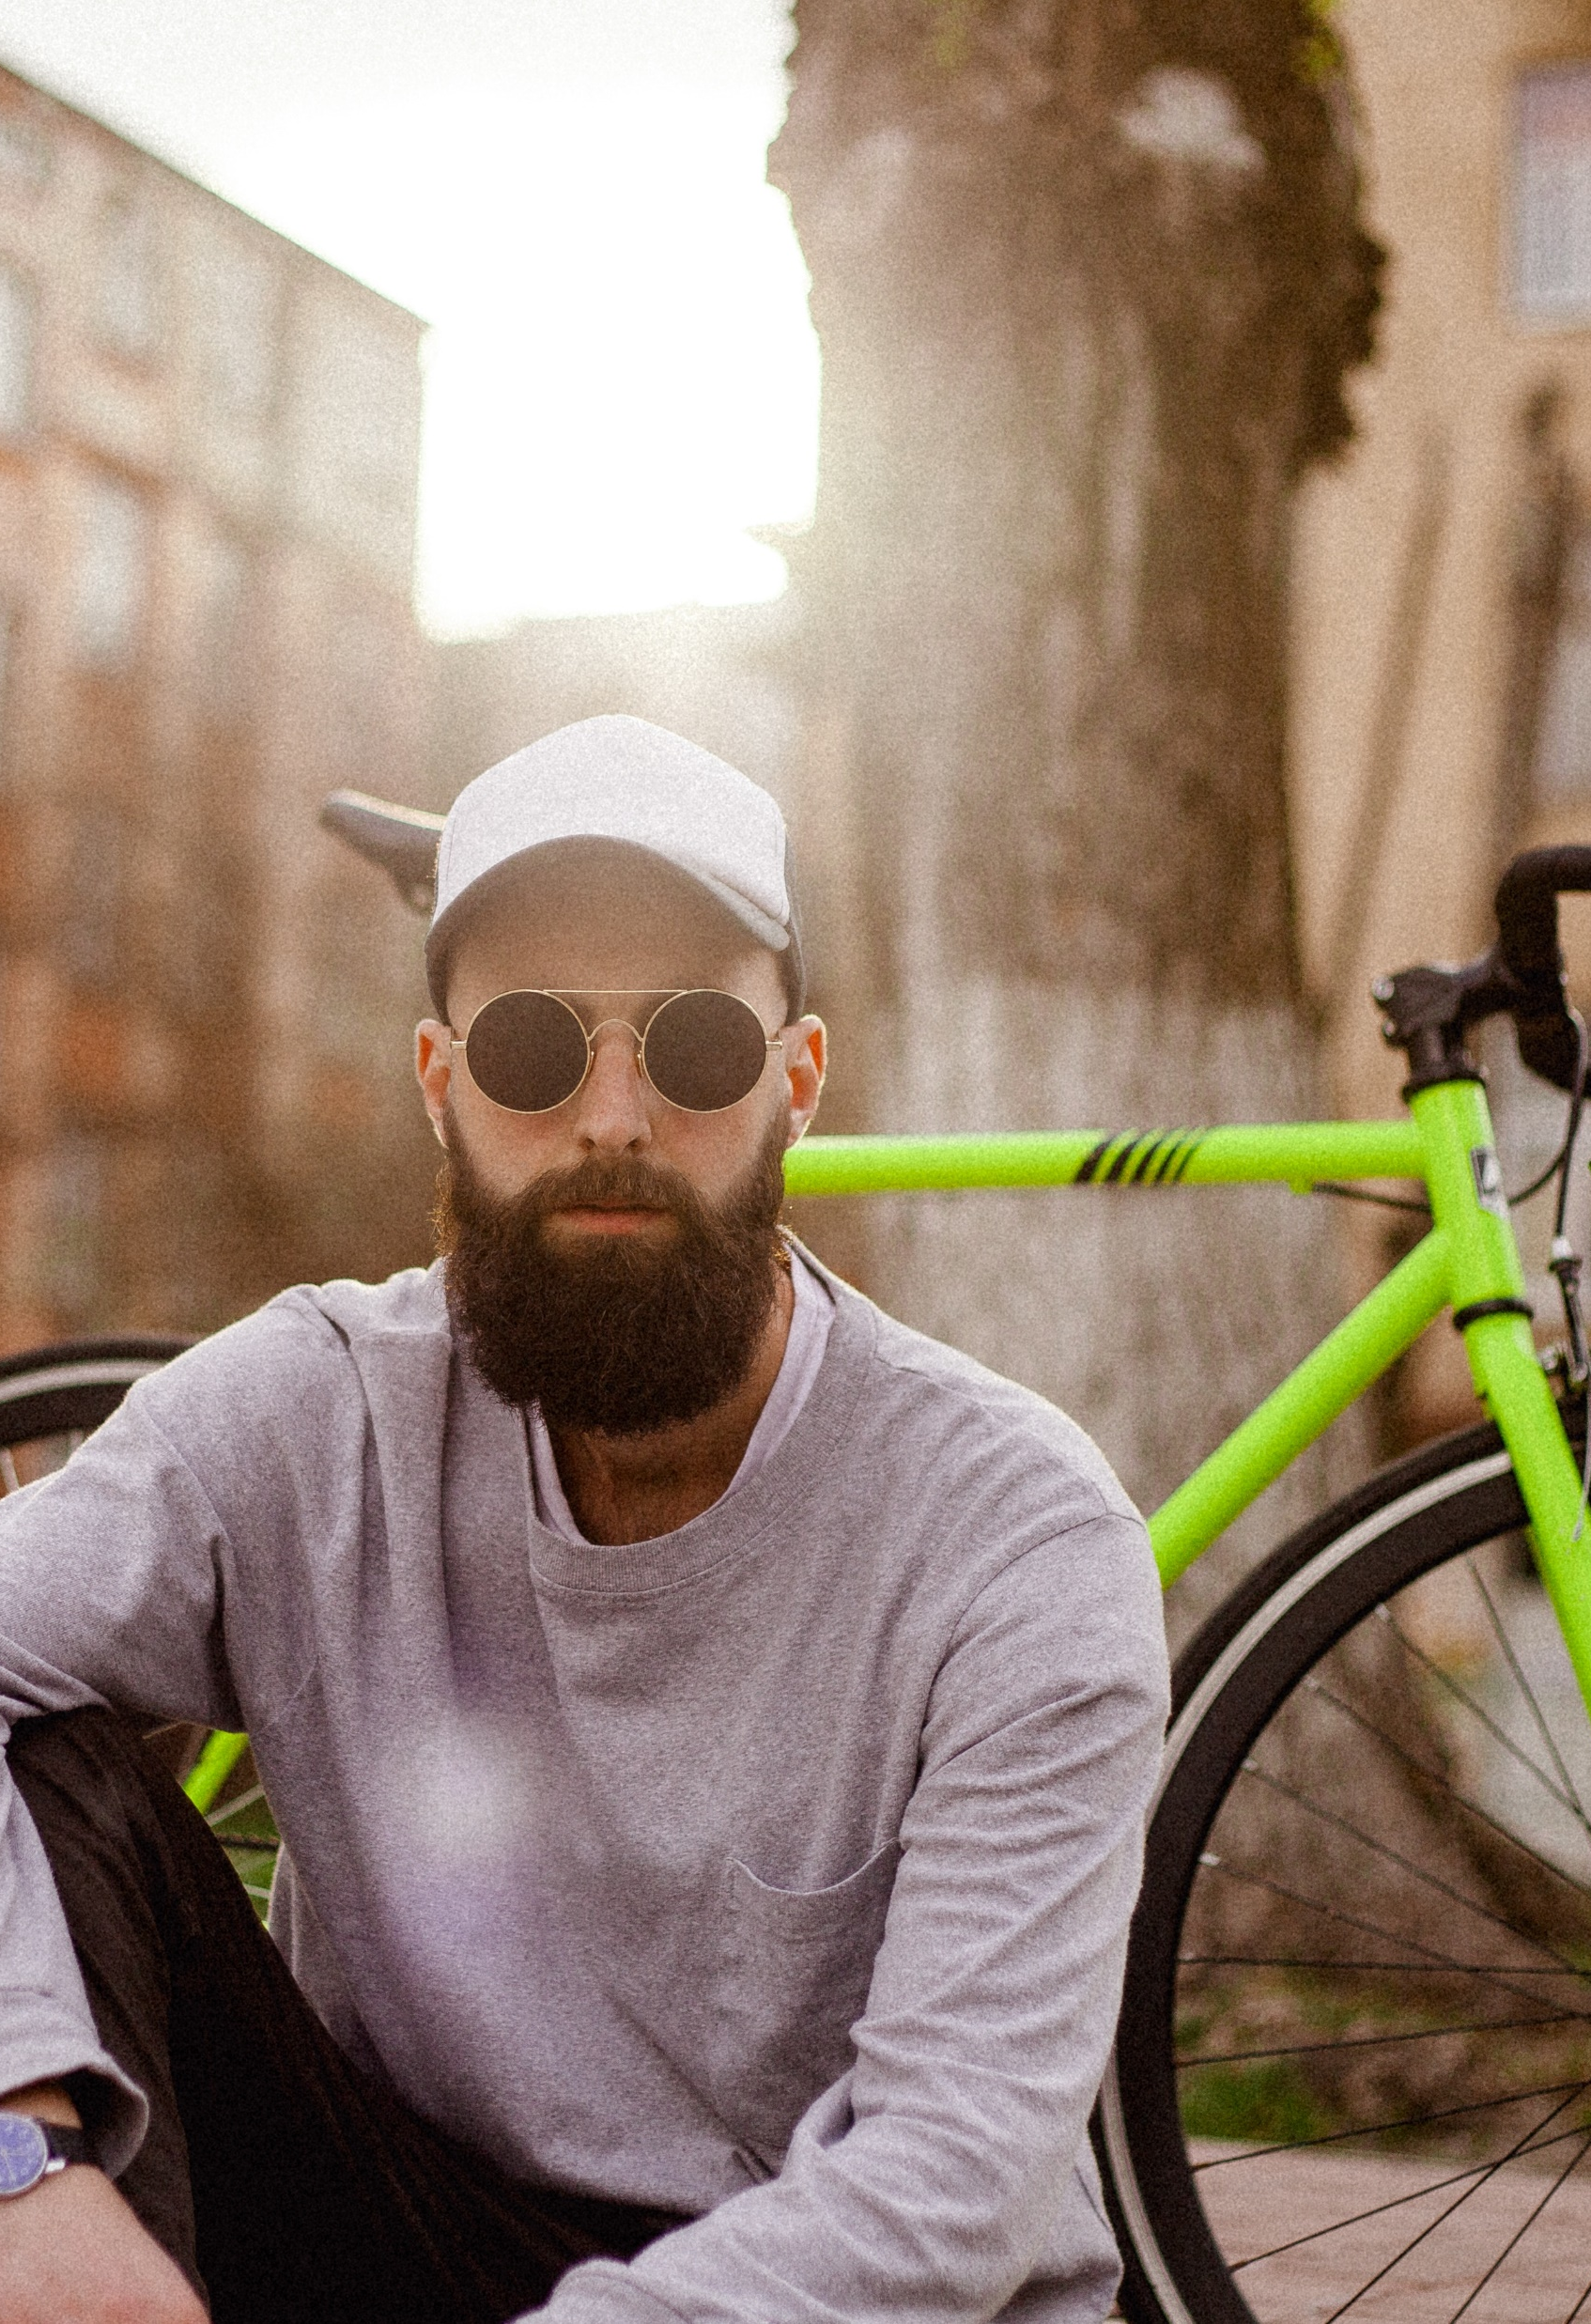
Voeg het logo van uw organisatie
hier toe
VERMIJD
TE VEEL BLOOTSTELLING
AAN DE ZON
DFVDG
BESCHERM U TEGEN
DE ZON
DFV
GA NIET NAAR
DE ZONNEBANK
Blijf veilig in de zon!
Bedek je en gebruik zonnecrème.
#PrEvCan #CANCERCODE
De PrEvCan©-campagne is geïnitieerd door EONS en wordt samen met onze
belangrijkste partner ESMO uitgevoerd. Meer informatie: www.cancernurse.eu/prevcan

Slide 4

Voeg het logo van uw organisatie
hier toe
VERMIJD
TE VEEL BLOOTSTELLING
AAN DE ZON
DFVDG
BESCHERM U TEGEN
DE ZON
DFV
GA NIET NAAR
DE ZONNEBANK
Het gebruik
van zonnebanken is onveilig.
Vermijd ze en doe
zo uw huid een plezier.
#PrEvCan #CANCERCODE
De PrEvCan©-campagne is geïnitieerd door EONS en wordt samen met onze
belangrijkste partner ESMO uitgevoerd. Meer informatie: www.cancernurse.eu/prevcan

Slide 5

Voeg het logo van uw organisatie
hier toe
VERMIJD
TE VEEL BLOOTSTELLING
AAN DE ZON
DFVDG
BESCHERM U TEGEN
DE ZON
DFV
GA NIET NAAR
DE ZONNEBANK
Controleer uw huid regelmatig op veranderingen.
Neem altijd contact op
met uw zorgverlener
als u zich zorgen maakt.
#PrEvCan #CANCERCODE
De PrEvCan©-campagne is geïnitieerd door EONS en wordt samen met onze
belangrijkste partner ESMO uitgevoerd. Meer informatie: www.cancernurse.eu/prevcan

Slide 6

Voeg het logo van uw organisatie
hier toe
VERMIJD
TE VEEL BLOOTSTELLING
AAN DE ZON
DFVDG
BESCHERM U TEGEN
DE ZON
DFV
GA NIET NAAR
DE ZONNEBANK
Kinderen en jongeren zijn bijzonder kwetsbaar voor huidbeschadiging door de zon
#PrEvCan #CANCERCODE
De PrEvCan©-campagne is geïnitieerd door EONS en wordt samen met onze
belangrijkste partner ESMO uitgevoerd. Meer informatie: www.cancernurse.eu/prevcan

Slide 7
VERMIJD
TE VEEL BLOOTSTELLING
AAN DE ZON
DFVDG
BESCHERM U TEGEN
DE ZON
DFV
GA NIET NAAR
DE ZONNEBANK
Boodschap
voor de zorgverleners
#PrEvCan #CANCERCODE
De PrEvCan©-campagne is geïnitieerd door EONS en wordt samen met onze
belangrijkste partner ESMO uitgevoerd. Meer informatie: www.cancernurse.eu/prevcan

Slide 8

Voeg het logo van uw organisatie
hier toe
VERMIJD
TE VEEL BLOOTSTELLING
AAN DE ZON
DFVDG
BESCHERM U TEGEN
DE ZON
DFV
GA NIET NAAR
DE ZONNEBANK
Melanoom komt
steeds vaker voor
en doodt jaarlijks
meer dan
20.000 mensen
in Europa
#PrEvCan #CANCERCODE
De PrEvCan©-campagne is geïnitieerd door EONS en wordt samen met onze
belangrijkste partner ESMO uitgevoerd. Meer informatie: www.cancernurse.eu/prevcan

Slide 9
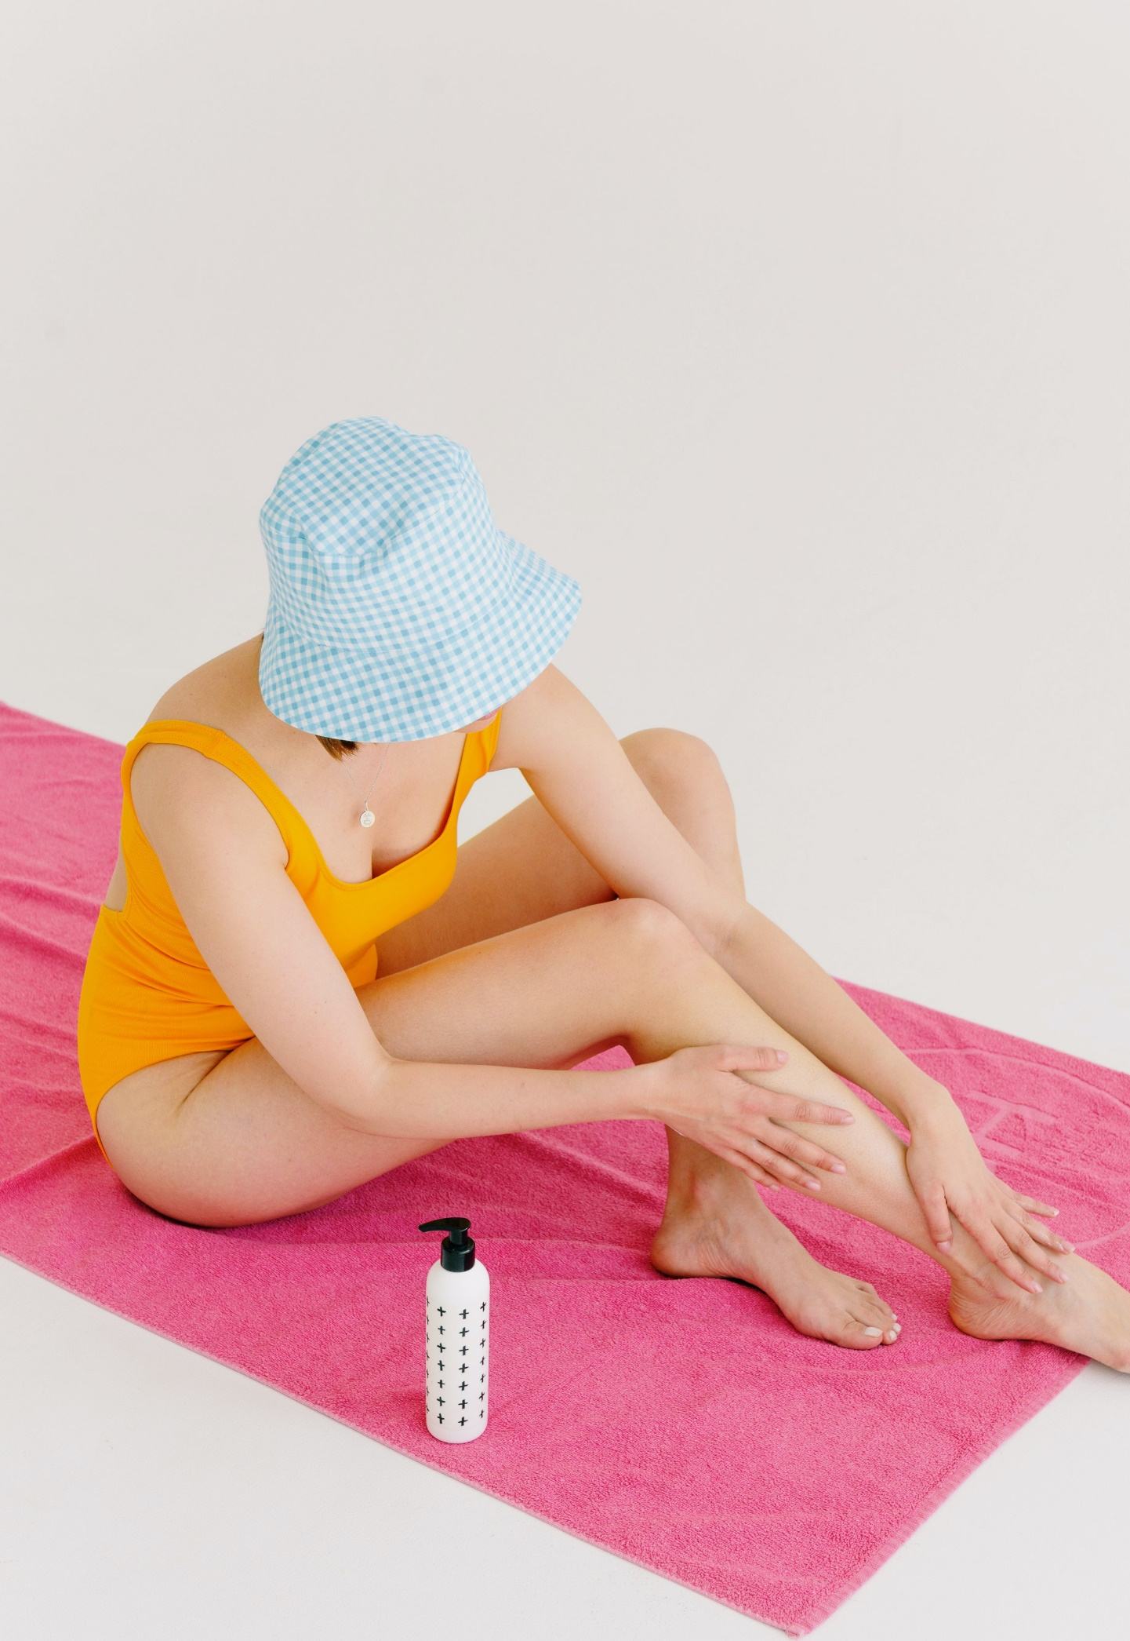
Voeg het logo van uw organisatie
hier toe
VERMIJD
TE VEEL BLOOTSTELLING
AAN DE ZON
DFVDG
BESCHERM U TEGEN
DE ZON
DFV
GA NIET NAAR
DE ZONNEBANK
Adviseer uw patiënten
om veilig in de zon
te blijven door zich
te bedekken en zonnecrème te gebruiken
#PrEvCan #CANCERCODE
De PrEvCan©-campagne is geïnitieerd door EONS en wordt samen met onze
belangrijkste partner ESMO uitgevoerd. Meer informatie: www.cancernurse.eu/prevcan

Slide 10

Voeg het logo van uw organisatie
hier toe
VERMIJD
TE VEEL BLOOTSTELLING
AAN DE ZON
DFVDG
BESCHERM U TEGEN
DE ZON
DFV
GA NIET NAAR
DE ZONNEBANK
Verwijs patiënten
met huidproblemen altijd door naar
een deskundige
#PrEvCan #CANCERCODE
De PrEvCan©-campagne is geïnitieerd door EONS en wordt samen met onze
belangrijkste partner ESMO uitgevoerd. Meer informatie: www.cancernurse.eu/prevcan

Slide 11
Voeg het logo van uw organisatie
hier toe
VERMIJD
TE VEEL BLOOTSTELLING
AAN DE ZON
DFVDG
BESCHERM U TEGEN
DE ZON
DFV
GA NIET NAAR
DE ZONNEBANK
Voeg hier
uw foto toe
Gepersonaliseerde
tekst
#PrEvCan #CANCERCODE
De PrEvCan©-campagne is geïnitieerd door EONS en wordt samen met onze
belangrijkste partner ESMO uitgevoerd. Meer informatie: www.cancernurse.eu/prevcan

